Slide 1
第四章
表面原子几何结构及其测定—二结晶学及低能电子衍射

Slide 2
4.3表面结构测定
4.3.1低能电子辐射（LEED）
4.3.2衍射方程
4.3.3Eward球
4.3.4正格子和二维倒格子互相表示
4.3.5吸附层结构测定及分析
4.3.6 LEED实际应用

Slide 3
4.3.1低能电子衍射
低能电子衍射简称LEED,是一种用低能量电子束测定晶体表面原子结构、研究单晶表面层原子排列的实验技术。

Slide 4
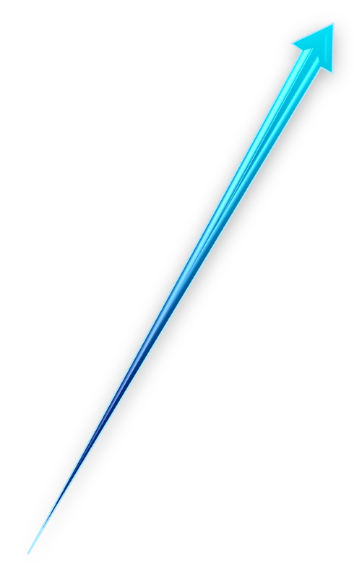
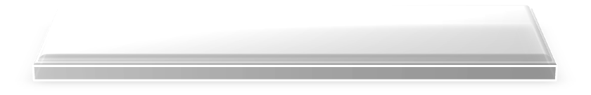
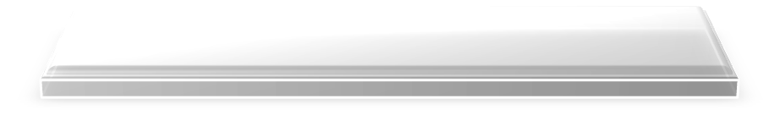
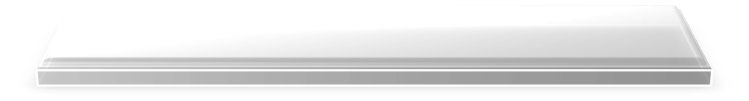
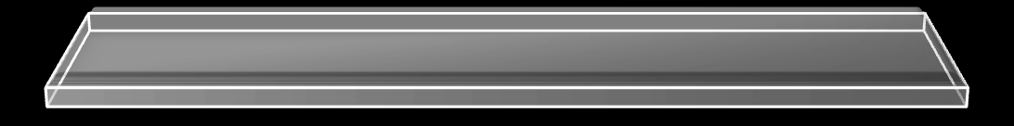
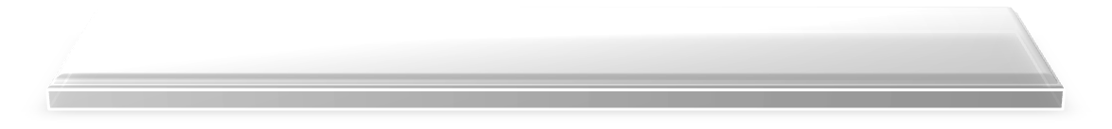
发 展
如今，LEED成为表面实验研究的标准手段。
70年代开始，对表面结构进行研究。
50年代，人们开始研究气体在单晶表面的吸附现象。
30年代后，人们开始了低能电子衍射方面的研究
1921年 Davisson 和Germer研究了电子束在单晶表面的散射现象。

Slide 5
低能电子衍射测量步骤
①把单一低能量的(E=5ev~500ev)电子束，以接近于垂直的方向投射到具有完整晶格结构的晶体清洁表面上
②一部分电子以相干散射的形式反射到真空中，形成的衍射束
③衍射束进入可移动的接收器，再进行强度测量，或者再被加速至荧光屏，给出可观察的衍射图像。

Slide 6
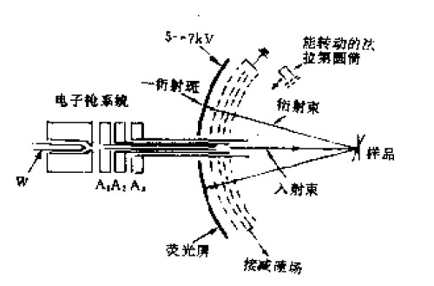
低能衍射基本装置
低能电子衍射实验装置图

Slide 7
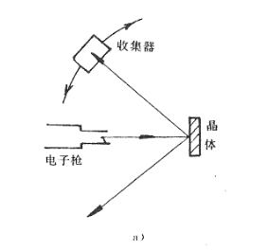
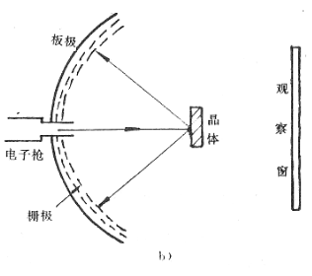

基本结构图：衍射电子可用两种不同的接收器来探测，一种用法拉第接收器，另一种用屏幕显示。

Slide 8
4.3.2衍射方程
从LEED测得的倒易空间衍射斑点，通过变换得到实空间的表面实际结构。这就是衍射方程的物理意义。即遵守傅里叶变化。

Slide 9
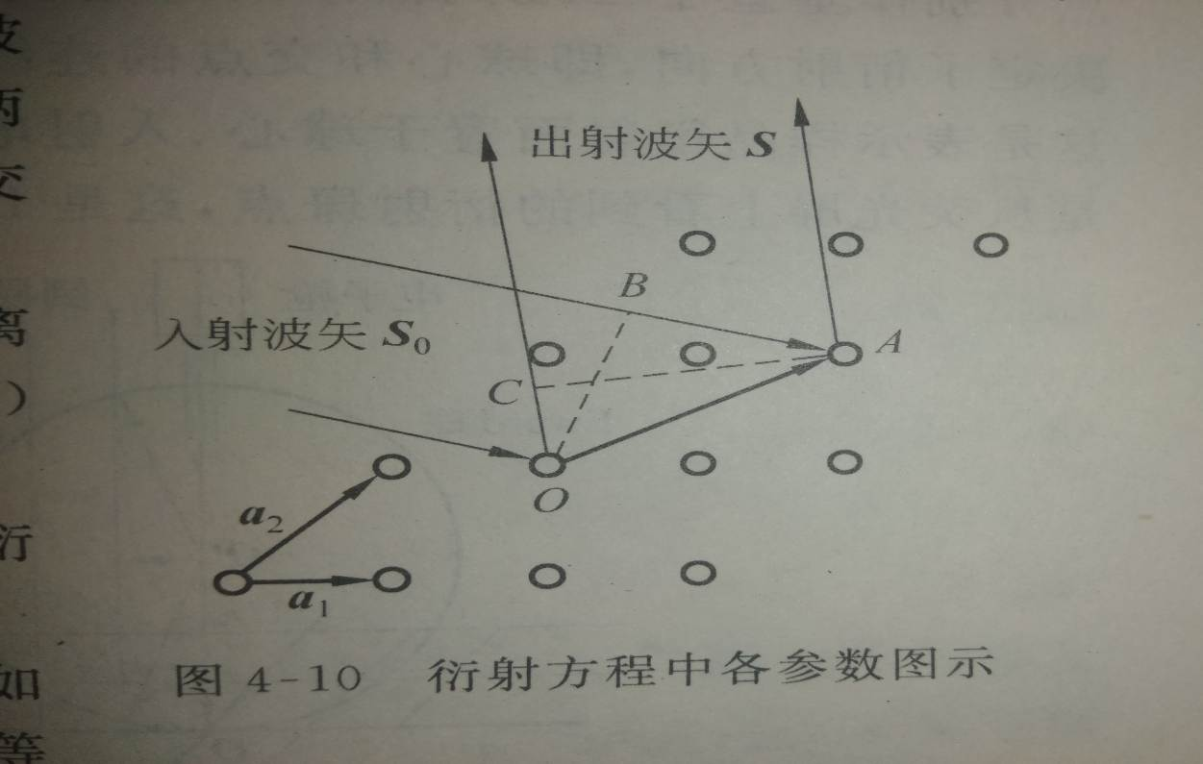
假设：（1）入射源和晶面间距、观测点和晶面距离都大于待测晶体的尺度，故入射波和衍射波视为平行光束。（2）不考虑Compton影响，衍射前后波长不变。
矢量形式表达衍射方程：T·Kh=μ

Slide 10
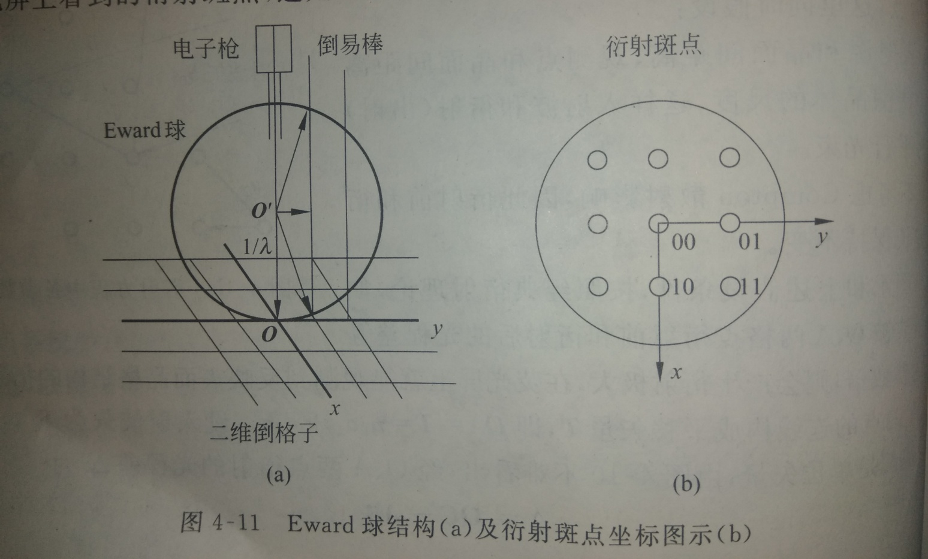
4.3.3 Eward球
Eward球是在倒易空间中表达确定晶体衍射方向的重要要概念。利用空间结合结构表示衍射方程就得到Eward球.

Slide 11
4.3.4正格子和二维倒格子互相表示
表面原子处于一种非对称环境
1
表面原子进入新的平衡位置
2
形成独特的依附于块体材料二维结构
3

Slide 12
表面二维晶格（正格子）表示
二维原胞又称为元格。元格是一个平行四边形，其相应两条边线对应的矢量为a1和a2就是二维点阵的基矢
表面原子结构具有二维的双周期性，需要不共线的两个独立矢量来表示它的周期性。二维布拉维点阵，又称二维布拉维格子。
二维点阵中任一格点的格矢： T=n1a1+n2a2
Notes:
模板来自于 http://docer.wps.cn

Slide 13
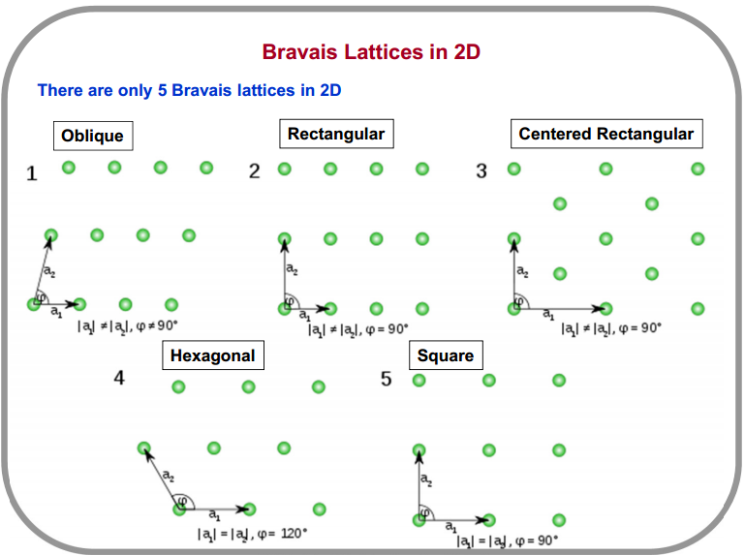

Slide 14
二维倒格子
二维倒格子就是由二维倒格矢 Kh=h1b1+h2b2形成的倒格点的阵列。
ai与bj满足ai·bj=2πδij（i，j=1、2）
b1=2π（a2×n）/A
b2=2π（n×a1）/A
A=|a1×a2|为二维元格面积
n是垂直于二维平面的单位矢量但无量纲

Slide 15
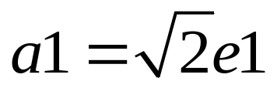
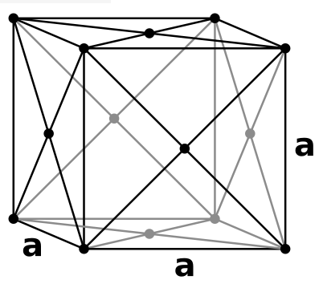
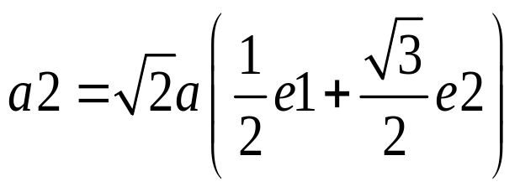
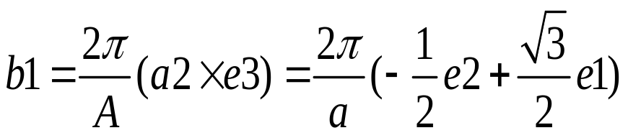
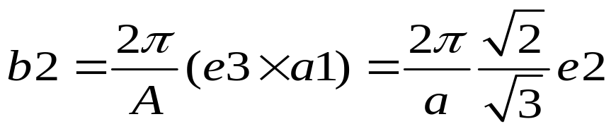
例如：Cu

Slide 16
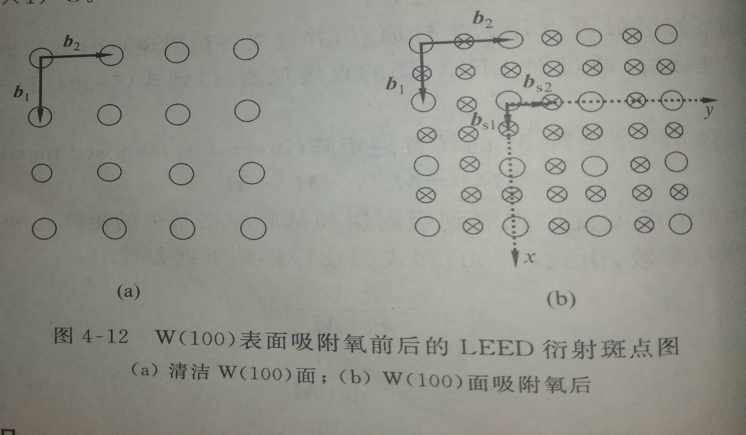
4.3.5吸附层结构测定及分析
LEED实测衍射图求得表面吸附层二维结构，以氧在钨表面吸附为例：
（1）简单情况

Slide 17
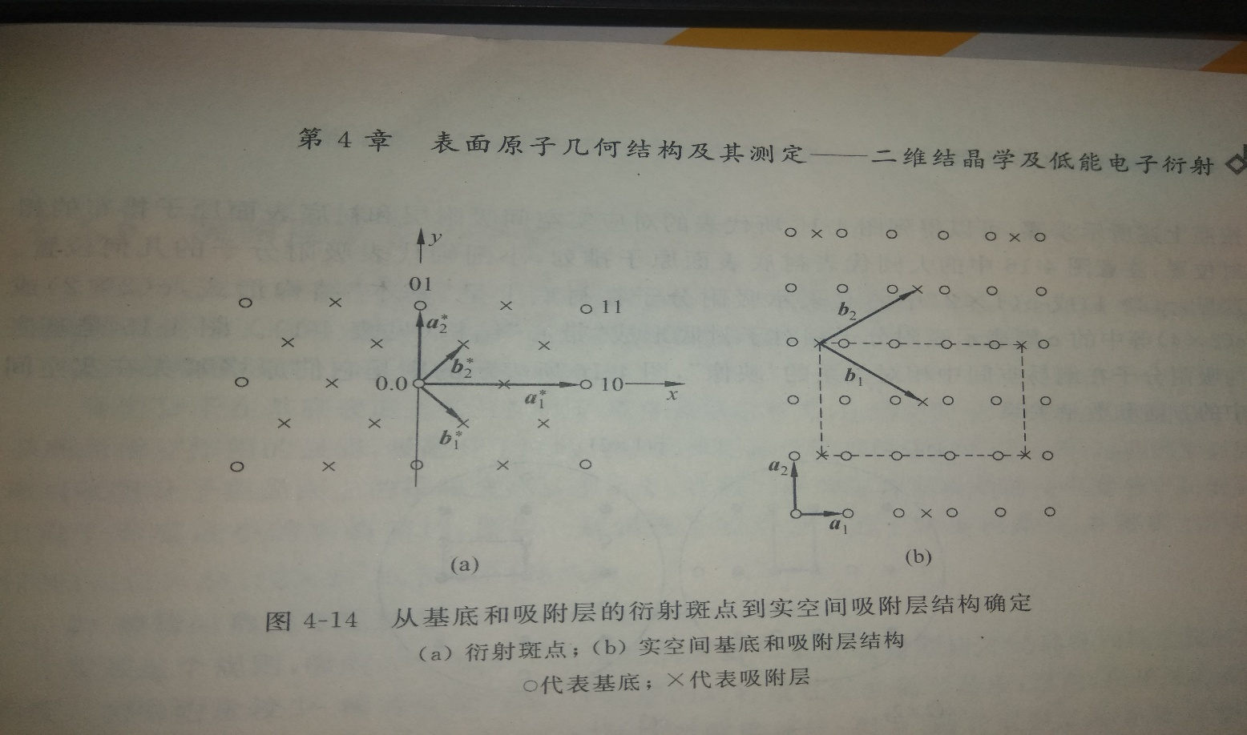
4.3.5吸附层结构测定及分析
（2）一般情况
当吸附层和基底表面的LEED图之间呈现复杂情况时，通过简单的观察直接写出吸附层和基底之间的关系比较困难，故采用矩阵方法进行分析。

Slide 18
4.3.5吸附层结构测定及分析
基于大量单晶体低的密勒指数表面上小分子吸附的实验，Somorjao等总结了一些吸附层结构特点原则：
（1）密堆积原则：吸附分子在基底表面上的几何构型和许多因素相关，包括吸附分子的大小，吸附分子和基底相互作用强弱等，这些因素影响吸附分子晶面排布规律。
（2）旋转对称度守恒规则
（3）相似原格基矢规则

Slide 19
4.3.6 LEED实际应用
LEED的基本用途
表面结晶学及微观结构；
1
表面相鉴定吸附、偏析、结构重组；
2
表面动态过程的分析长大动力
学、热振动；
3
确定表面原子位置。
4

Slide 20
4.3.6 LEED实际应用
低能电子衍射实验简单，能快速对表面原子的几何结构做出定性表征。故LEED在表面结构研究中得到广泛应用。相关数据库建设比较完备。
但是单纯的从简单衍射斑点测定表面原子几何结构有局限性，必须结合相关模型及理论计算才能比较确切的定出吸附分子或原子的几何位置。
LEED技术和其他相关材料表征技术的结合是表面科学研究的新方向。（STM等）

Slide 21
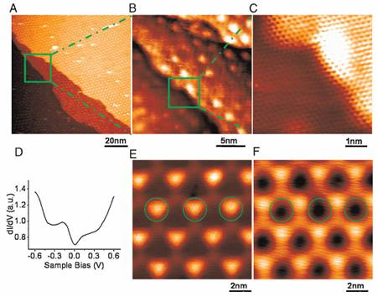
4.3.6 LEED实际应用
中国科学院物理研究所高鸿钧研究组成功制备毫米级高度有序的、连续的、单晶的Graphene。该研究组博士生潘毅等人通过优化生长条件获得了理想的毫米级外延Graphene二维单晶材料，。低能电子衍射（LEED）结果证实了Graphene样品的毫米级的高度有序性。

Slide 22
可以补充4.4 I-V曲线内容

